Slide 1
PROJET PARTICULIER (PPCMOI)
PROJET #2026-20001
MOTEL L’ÉTOILE D’OR - CHEMIN DU BANC
Province de Québec
Municipalité de Rivière-à-Claude
 

Slide 2
01
02
03
04
05
PLAN DE LA PRÉSENTATION
Qu’est-ce qu’un projet particulier (PPCMOI)?
Description du projet
Critères du règlement sur les PPCMOI
Résumé du projet de résolution
Prochaines étapes

Slide 3
01
QU’EST-CE QU’UN PROJET PARTICULIER ?

Slide 4
01
PPCMOI ?
Le cadre réglementaire normatif (Ex. zonage, lotissement) n’offre pas de flexibilité pour certains projets qui sortent de l’ordinaire
Ce règlement permet d’autoriser certains projets non conformes à la réglementation d’urbanisme.
En quelque sorte, l’effet est le même que si le projet bénéficiait d’une modification aux règlements d’urbanisme fait sur mesure pour un projet.
QU’EST-CE QU’UN PROJET PARTICULIER DE CONSTRUCTION, DE MODIFICATION OU D’OCCUPATION D’UN IMMEUBLE (PPCMOI) ?

Slide 5
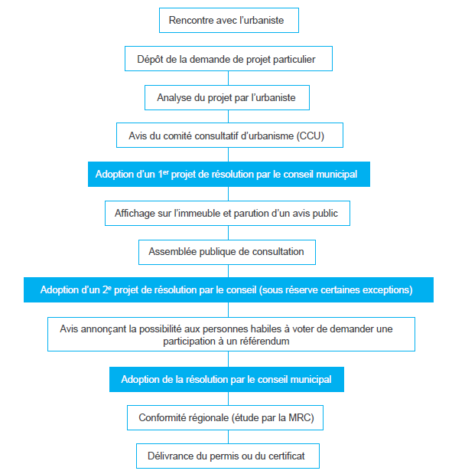
01
PRINCIPALES ÉTAPES
  QUELLES SONT LES ÉTAPES POUR APPROUVER UN PPCMOI ?

Slide 6
02
L’utilisation d’un astérisque rouge « * » à la présentation indique les dispositions soumises à l’approbation des personnes habiles à voter
Pour plus de précisions, consultez la section 5 à la fin de la présentation
Note utile à la compréhension de la présentation

Slide 7
02
DESCRIPTION DU PROJET

Slide 8
02
DEMANDE DE PPCMOI
La présente assemblée de consultation publique concerne la demande de projet particulier déposée pour le Complexe Étoile d’Or
Demande PPCMOI – L’Étoile d’Or

Slide 9
02
LE PROJET
Construction d’un abris-entrepôt sur le lot 5 632 971
Entreposage d’équipement pour le Motel l’Étoile d’Or
Dimension: 5.84m x 9.50m
NATURE DU PROJET

Slide 10
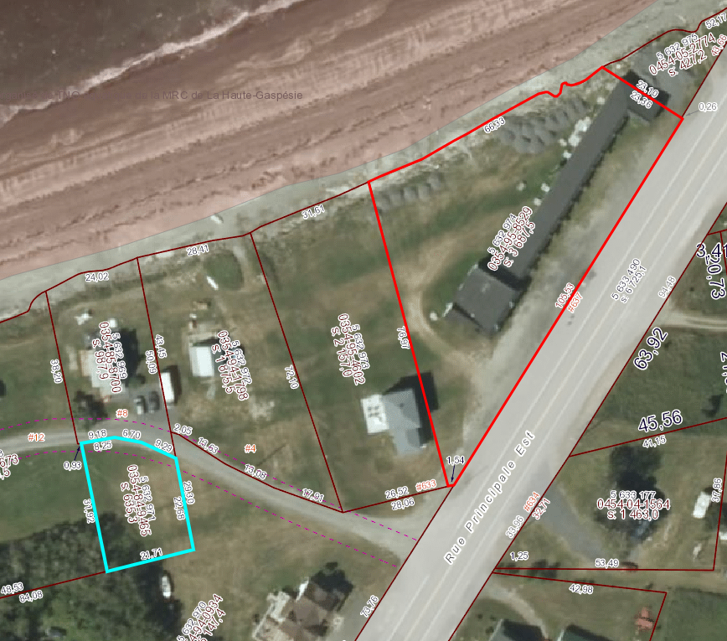


02
L’EMPLACEMENT
EMPLACEMENT DU PROJET
Complexe l’Étoile d’Or
LOT 5 632 971
Chemin du banc

Slide 11
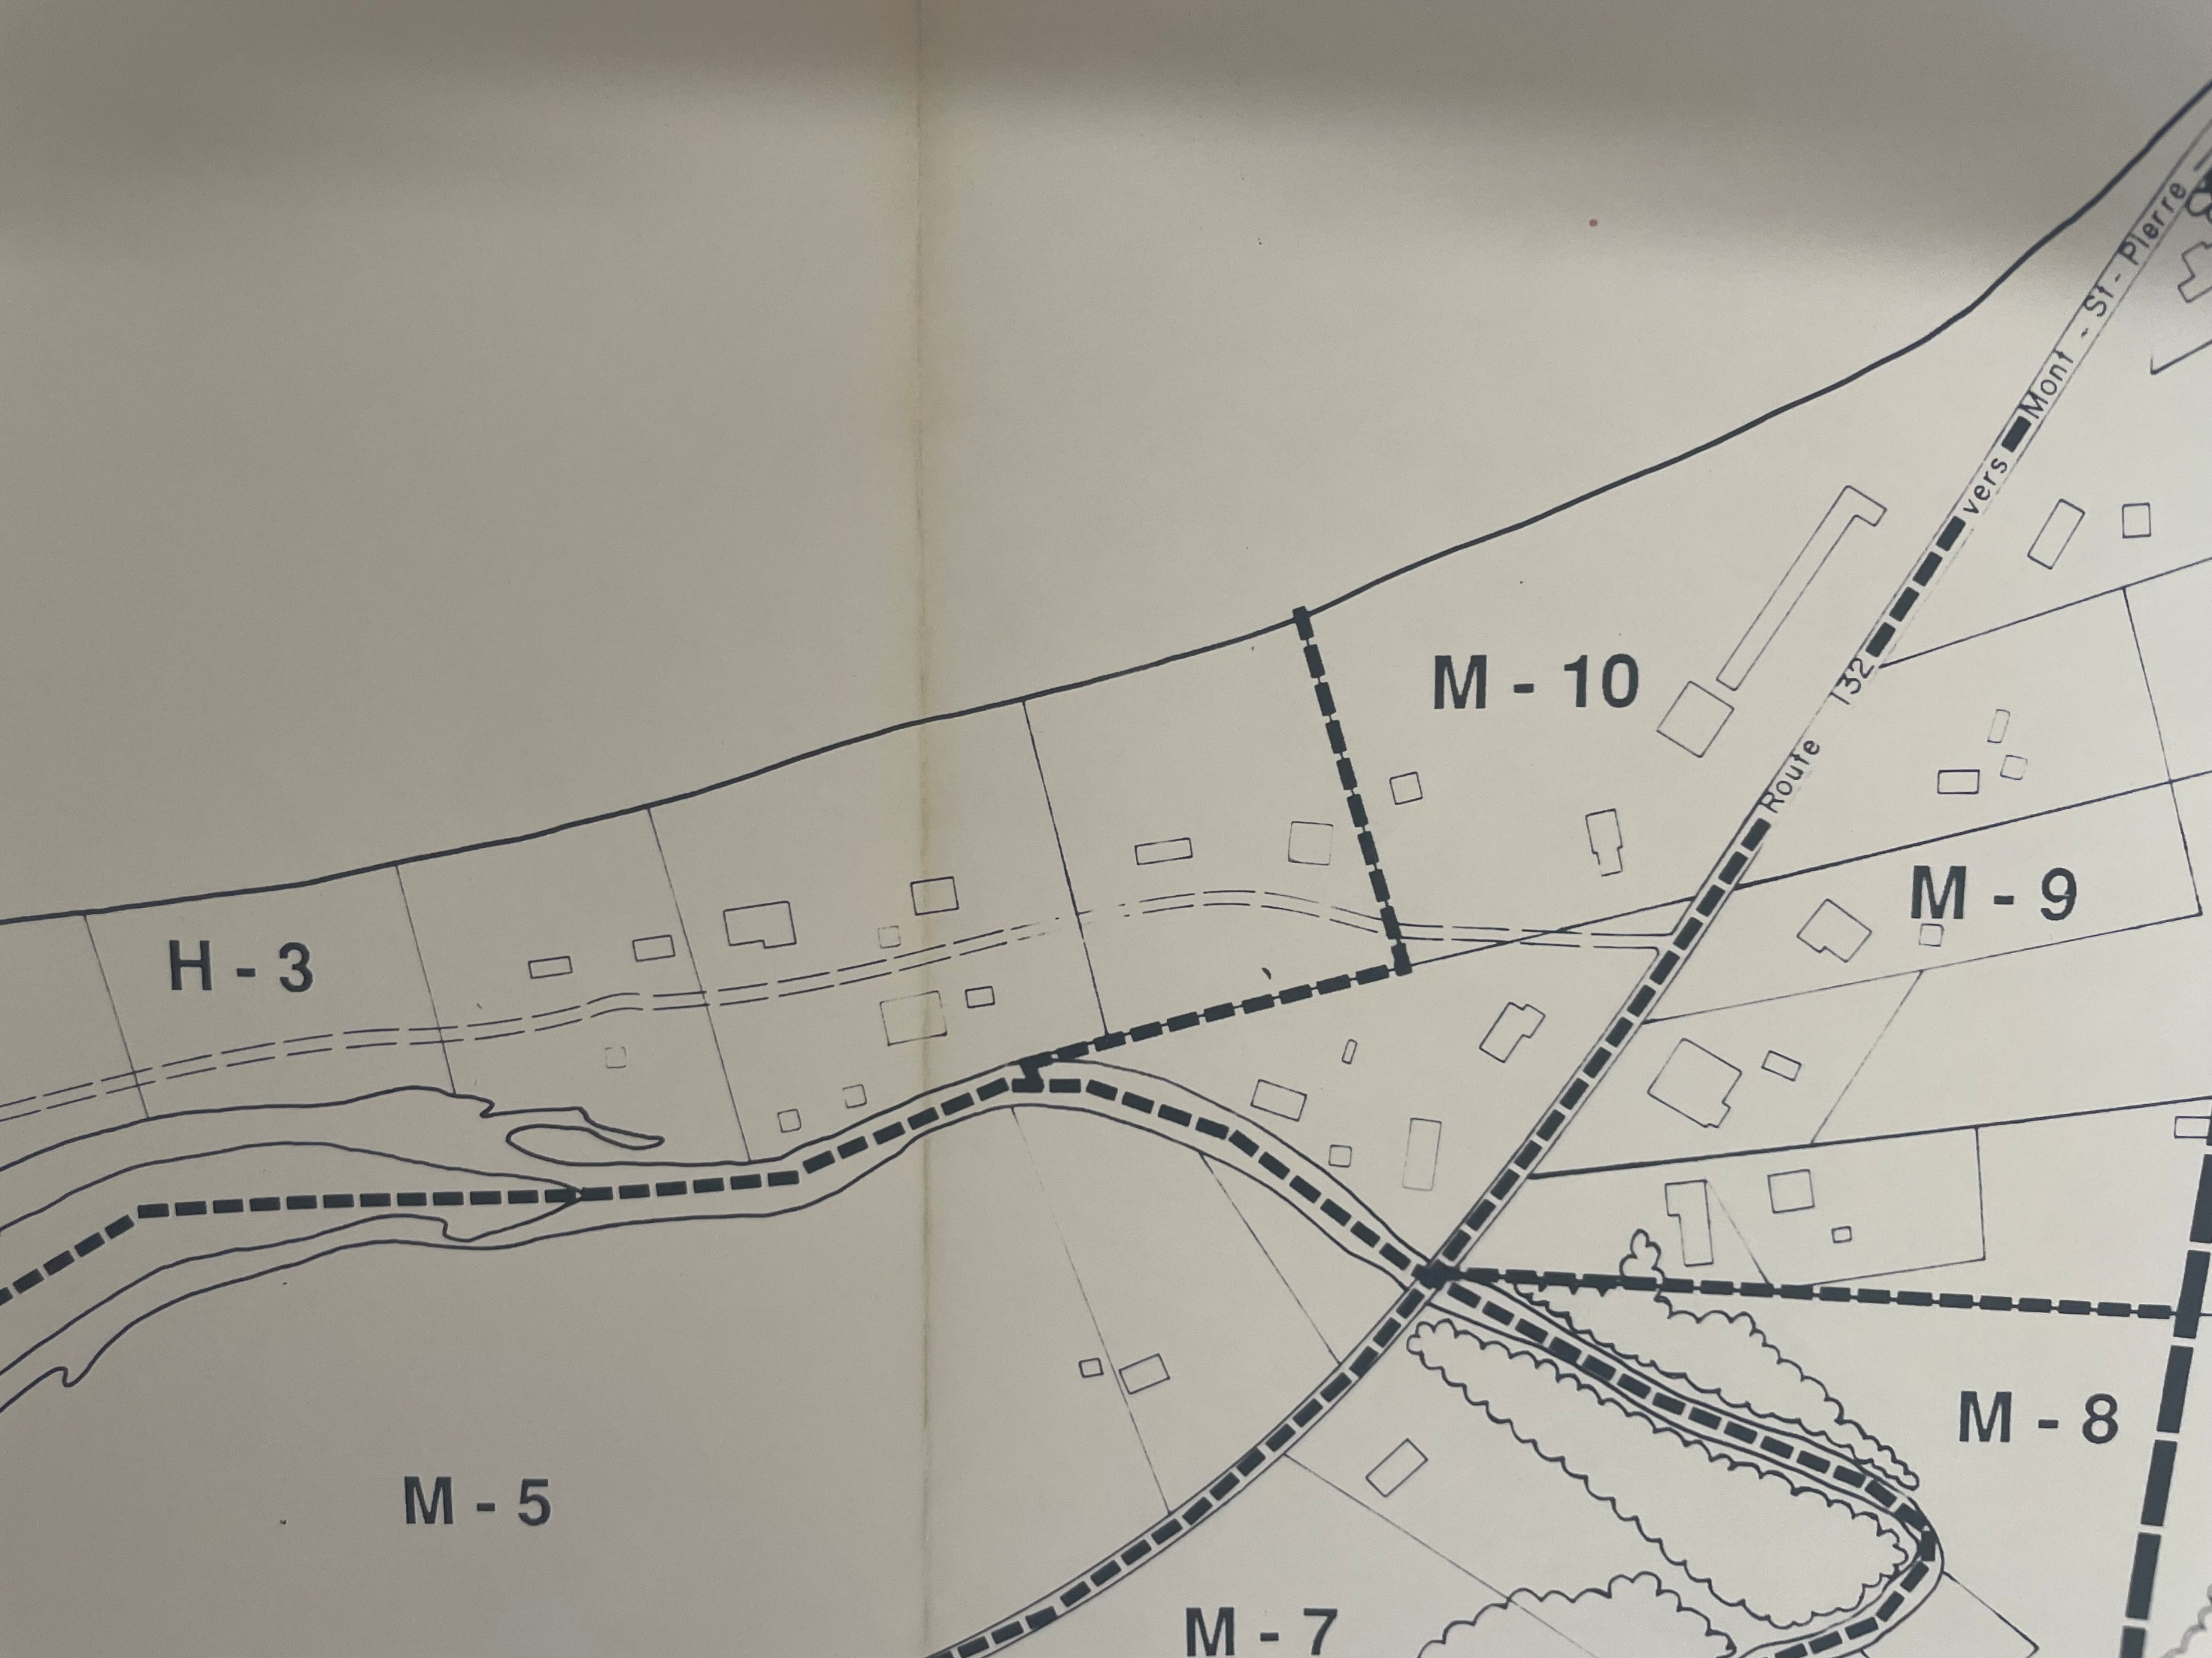

02
EMPLACEMENT DU PROJET
ZONE H-3
Zone résidentielle
RÈGLEMENT DE ZONAGE 105

Slide 12
03
CRITÈRES DU RÈGLEMENT SUR LES PPCMOI

Slide 13
03
CRITÈRES PPCMOI
L’évaluation de la demande d’autorisation d’un projet particulier par le conseil municipal est faite selon les critères suivants :
Le projet doit respecter les objectifs du plan d’urbanisme
Les usages prévus dans le projet doivent être conformes aux grandes orientations d’aménagement du territoire de la municipalité de Rivière-à-Claude inscrites au plan d’urbanisme
Les qualités d’intégration du projet sur le plan de l’implantation, de la volumétrie, de l’architecture, de la densité et de l’aménagement des lieux, les avantages des propositions de mise en valeur des espaces extérieurs et leur intégration au contexte bâti
RÈGLEMENT SUR LES PPCMOI #2025-08-088

Slide 14
03
CRITÈRES PPCMOI (suite)
L’évaluation de la demande d’autorisation d’un projet particulier par le conseil municipal est faite selon les critères suivants :
La dérogation projetée ne porte pas atteinte à la sécurité publique;
Les impacts sur la circulation automobile et piétonne, sur le bruit ambiant, sur la végétation existante et sur l’environnement en général doivent être compatibles avec les usages autorisés dans la zone concernée;
Le projet doit apporter une contribution significative à la communauté, soit en termes de bâti, d’attractivité ou de qualité de vie.
RÈGLEMENT SUR LES PPCMOI #2025-08-088

Slide 15
03
CONDITIONS PARTICULIÈRES
Le conseil municipal émet les conditions suivantes pour l’acceptation du PPCMOI 2026-20001:
Le bâtiment doit être utilisé exclusivement à des fins d’entreposage d’équipement appartenant au motel l’Étoile d’Or.
Le motel l’Étoile d’Or doit demeurer en tout temps l’unique propriétaire de l’immeuble.
L’immeuble doit faire l’objet d’un acte notarié stipulant qu’il est juridiquement indissociable du motel l’Étoile d’Or.
RÈGLEMENT SUR LES PPCMOI #2025-08-088

Slide 16
03
CONDITIONS PARTICULIÈRES (suite)
L’implantation du bâtiment doit être réalisée de manière à être parallèle et adjacente à la limite latérale ouest du terrain afin de limiter l’obstruction visuelle.
Aucune activité n’est permise à l’extérieur du bâtiment, l’ensemble du matériel devant être conservé à l’intérieur de celui-ci.
Toute modification ultérieure au projet doit être réalisée en conformité avec la réglementation d’urbanisme en vigueur de la municipalité.
RÈGLEMENT SUR LES PPCMOI #2025-08-088

Slide 17
04
RÉSUMÉ DU PROJET DE RÉSOLUTION

Slide 18
04
LES DÉROGATIONS À LA RÉGLEMENTATION
Dérogations | Article du zonage faisant l’objet de la dérogation
Autoriser la construction d’un bâtiment complémentaire sur un terrain vacant sans qu’il y ait l’exercice d’un usage principal * (article 1) | Art. 5.2.1
Autoriser l’implantation d’un bâtiment complémentaire approximativement à 0.61m des limites de terrain latéral et arrière * (article 2) | Art 4.3.1
LE PROJET DÉROGE À DEUX ARTICLES DU RÈGLEMENT DE ZONAGE 105

Slide 19
03
LE PROJET DE RÉSOLUTION
Pour consulter le projet de résolution dans son intégralité, rendez-vous sur le site internet de la municipalité
http://municipalites-du-quebec.com/riviere-a-claude/

Slide 20
05
PROCHAINES ÉTAPES

Slide 21
05
Prochaines étapes

Slide 22
05
L’approbation référendaire est un mécanisme qui donne aux citoyens concernés un pouvoir décisionnel sur certains projets de règlement d’urbanisme adoptés par le conseil municipal
En vertu de la Loi sur l’aménagement et l’urbanisme (LAU), certains objets de la résolution du PPCMOI sont susceptibles d’approbation référendaire
Le processus d’approbation référendaire comprend trois étapes (explication en détail sur la diapositive suivante) :
  la demande de participation à un référendum
  la tenue du registre
  le scrutin référendaire
Chaque disposition susceptible d’approbation référendaire doit faire l’objet d’une demande de référendum distincte
Les articles susceptibles d’approbation référendaire sont identifiés à la présente présentation au moyen d’un astérisque rouge « * »
Approbation des personnes habiles à voter

Slide 23
05
POUR ÊTRE VALIDE, TOUTE DEMANDE DOIT :
Indiquer clairement la disposition qui en fait l’objet et la zone d’où elle provient; et le cas échéant, mentionner la zone à l’égard de laquelle la demande est faite;
Être reçue au bureau de la municipalité au plus tard le huitième jour suivant la publication de l’avis
Être signée par au moins 12 personnes intéressées de la zone d’où elle provient ou par au moins la majorité d’entre elles si le nombre de personnes intéressées dans la zone n’excède pas 21.
Demande d’approbationréférendaire
Validité

Slide 24
05
EST UNE PERSONNE INTÉRESSE TOUTE PERSONNE QUI N’EST FRAPPÉE D’AUCUNE INCAPACITÉ DE VOTER ET QUI REMPLIT LES CONDITIONS SUIVANTES :
Être majeure, de citoyenneté canadienne et pas être en curatelle;
Être domiciliée, propriétaire d’un immeuble ou occupant d’un lieu d’affaires dans une zone d’où peut provenir une demande;
Condition supplémentaire aux copropriétaires indivis d’un immeuble et aux cooccupants d’un lieu d’affaires : être désigné, au moyen d’une procuration signée par la majorité des copropriétaires ou cooccupants, comme celui qui a le droit de signer la demande en leur nom
Condition d’exercice du droit de signer une demande par une personne morale : toute personne morale doit désigner parmi ses membres, administrateurs et employés, par résolution, une personne est majeure et de citoyenneté canadienne et qui n’est pas en curatelle.
Pour toutes questions, renseignez-vous auprès de la municipalité.
Personnes habiles à voter

Slide 25



VOUS AVEZ DES QUESTIONS OU DES COMMENTAIRES
Par courriel :
munirac@globetrotter.net
Par la poste :
Municipalité de Rivière-à-Claude
PPCMOI – Projet L’Étoile d’Or
520,rue Principale Est
Rivière-à-Claude
(Québec) G0E 1T0

